Slide 1

мой любимый фильм
мой любимый фильм
Тройной форсаж:Токийский дрифт
Тройной форсаж:Токийский дрифт

Slide 2
Боевик:криминал
«Тройно́й форса́ж: Токи́йский дрифт» (англ. The Fast and the Furious: Tokyo Drift) — американский боевик 2006 года режиссёра Джастина Лина по сценарию Криса Моргана. Это самостоятельное продолжение фильмов «Форсаж» (2001) и «Двойной форсаж» (2003), а также третья (в хронологическом порядке шестая) часть франшизы «Форсаж». В фильме снимались Лукас Блэк и Bow Wow, и он рассказывает о школьном автолюбителе Шоне Босуэлле (Блэк), который отправляется жить в Токио со своим отчужденным отцом и находит утешение, исследуя городское дрифт-сообщество[6].В фильме абсолютно новые герои и совершенно другая атмосфера (Токио, Япония) по сравнению с предыдущими двумя «Форсажами». Картина была снята в Токио и в Малом Токио Лос-Анджелеса. Последний часто украшали стойками и огнями, чтобы создать иллюзию Токийского стиля. Из оригинального фильма в третьем «Форсаже» появился только Вин Дизель.

Slide 3
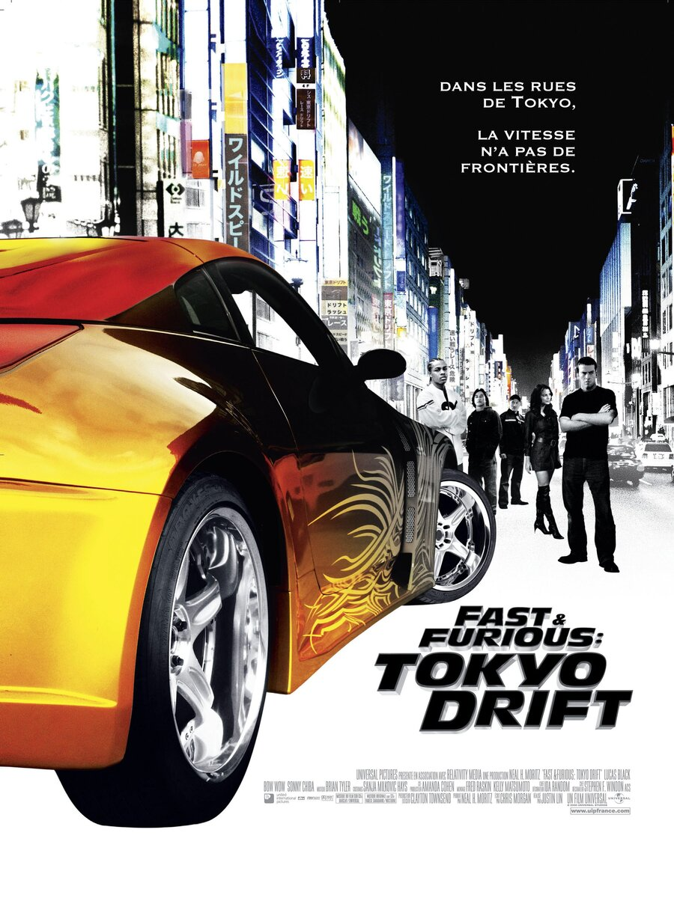
Сюжет
В начале фильма Шон Босуэлл (Лукас Блэк) ссорится с учеником средней школы, Клэем (Закари Ти Брайан), из-за того, что разговаривал с его подругой Синди (Никки Гриффин). Они устраивают гонку с ней на кону, где оба попадают в аварию. Не желая снова куда-то переезжать, мать Шона (Линда Бойд) отправляет его в Токио жить с отцом (Брайан Гудман), офицером ВМС США. Шон знакомится с дрифтингом после случайного столкновения с экспертом в этом деле, Твинки (Bow Wow).Однако вскоре Шон переходит дорогу Такаси (Брайан Ти), также известному как «ДиКей» (сокращение от англ. Drift King — Король Дрифта), когда беседовал с его девушкой, Нилой (Натали Келли). Шон бросает ему вызов на участие в гонке. Хан (Сон Кан) одалживает ему свой автомобиль. ДиКей заканчивает гонку с большим отрывом, а Шон разбивает машину Хана. Впоследствии Хан говорит Шону, что тот будет работать на него в счёт оплаты автомобиля и участия в будущих гонках. Позже Босуэлл больше узнаёт о своих друзьях, а именно о Хане, заключившим деловое партнёрство с ДиКеем. Также он узнаёт, что Хан позволяет ему участвовать в гонках, потому что он — единственный, кто не боится Такаси.

Slide 4
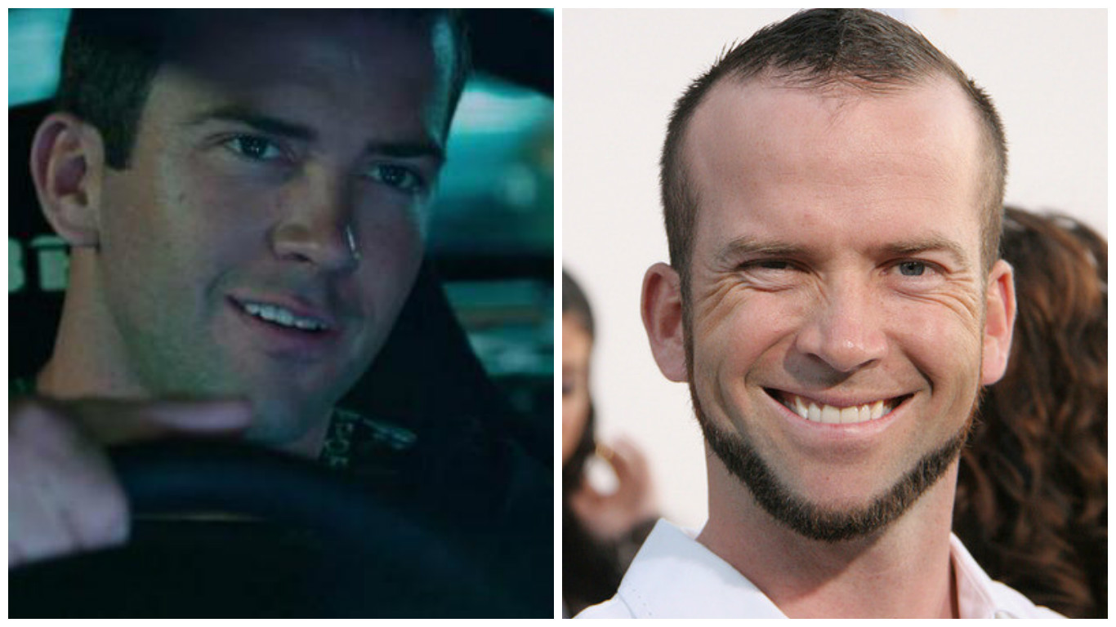
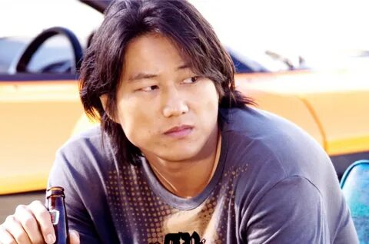
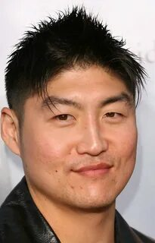
Год производства
2006
Страна
США, Германия
Жанр
боевик, криминал, мелодрама, триллер
слова
Слоган
«На улицах Токио слово «скорость» не нуждается в переводе»
Режиссер
Джастин Лин
Сценарий
Крис Морган
Продюсер
Райан Кавана, Аманда Коэн, Грэйс Морита, ...
Оператор
Стивен Ф. Уиндон
Композитор
Брайан Тайлер
Художник
Ида Рэндом, Том Рита, Санья Милкович Хэйс, ...
Монтаж
Келли Мацумото, Даллас Пуэтт, Фред Раскин
Бюджет
$85 000 000
Шон / Лукас
Йорк Блэк
Хан/Сон Кан
ДиКей Такаши/Ти Брайан

Slide 5
Спасибо за внимание

